Slide 1
PHÒNG GIÁO DỤC VÀ ĐÀO TẠO QUẬN THANH XUÂN
TRƯỜNG MẦM NON SƠN CA
LĨNH VỰC PHÁT TRIỂN NGÔN NGỮ
HOẠT ĐỘNG LÀM QUEN VĂN HỌC
Bài thơ: “Cô giáo của con”
Lứa tuổi: MGN (4 -5 tuổi)
Giáo viên: Nguyễn Thị Hòa

Slide 2
CÔ ĐỌC THƠ

Slide 3
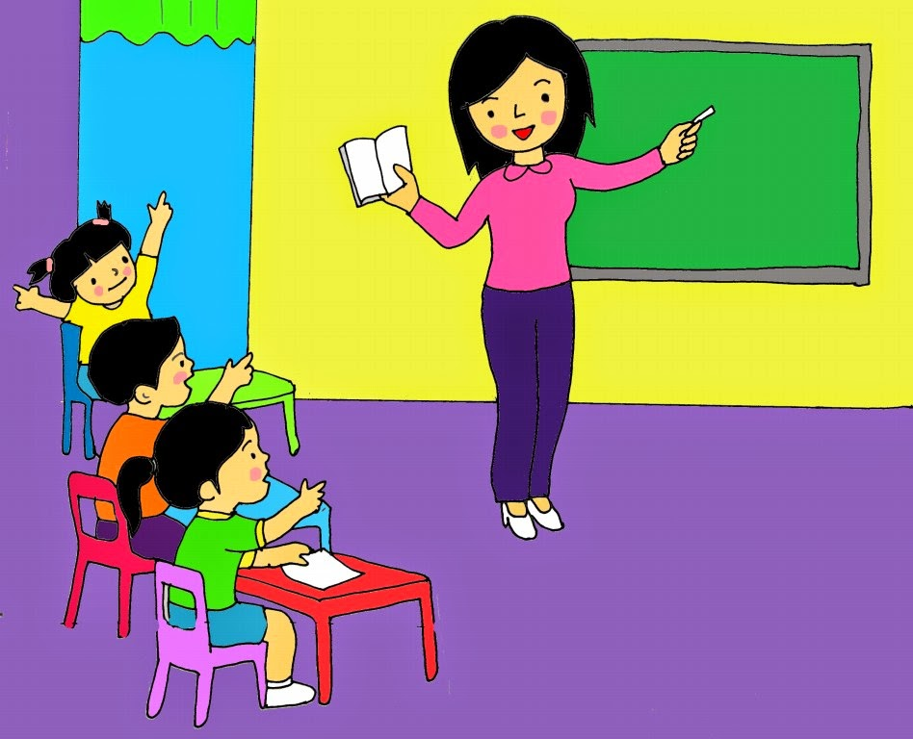
Mỗi khi vào lớp Cô cười thật tươi Say sưa giảng bài Giọng cô ấm áp

Slide 4
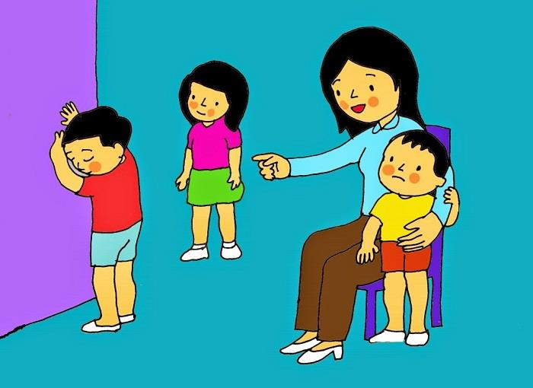
Bạn nào hay nghịch Cô chẳng thích đâu

Slide 5
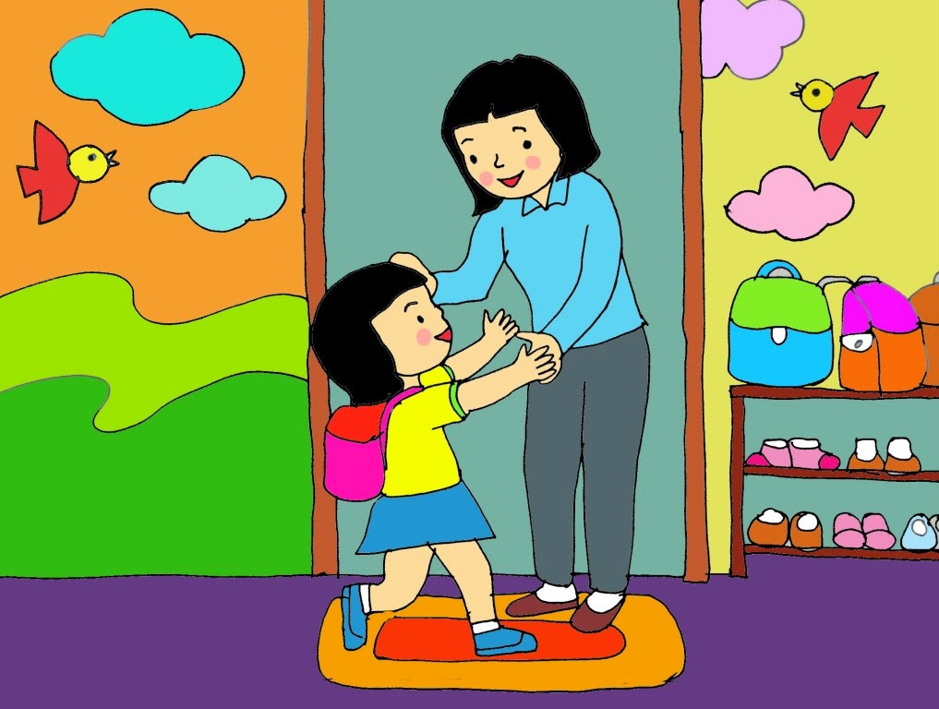
Bạn nào chăm ngoan Cô yêu lắm đấy

Slide 6
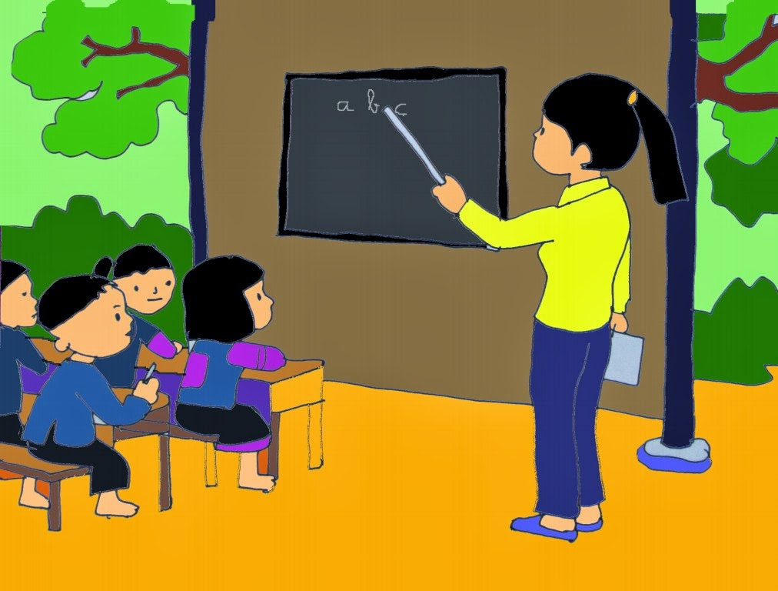
Cần như hạt muối

Slide 7
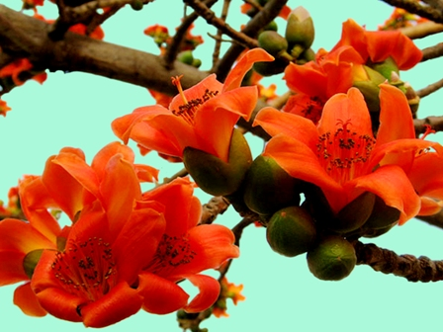
Đẹp như hoa rừng

Slide 8
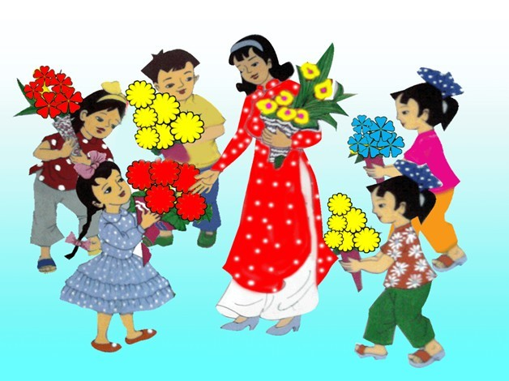
Cô giáo của con Ai mà chẳng quý

Slide 9
GIỚI THIỆU TÊN BÀI THƠ
TÊN TÁC GIẢ
Bài thơ: “CÔ GIÁO CỦA CON”
Tác giả: Hà Quang

Slide 10
NỘI DUNG BÀI THƠ
Bài thơ nói về cô giáo, người luôn gần gũi, chăm sóc, dạy dỗ các con hằng ngày, luôn yêu thương các con. Và các bạn nhỏ cũng rất yêu quý và vâng lời cô.

Slide 11
TRÍCH DẪN LÀM RÕ Ý

Slide 12
4 CÂU THƠ ĐẦU
Mỗi khi đến lớp, cô thấy bạn nào cũng ngoan, bạn nào cũng xinh và rất đáng yêu. Cô luôn nở nụ cười thật tươi để đón các con vào lớp. Bằng giọng nói nhẹ nhàng và ấm áp cô đã đọc thơ, kể truyện cho các con nghe, dạy các con luôn chăm ngoan học giỏi.

Slide 13
Mỗi khi vào lớp Cô cười thật tươi Say sưa giảng bài Giọng cô ấm áp

Slide 14
4 CÂU THƠ TIẾP THEO
Bạn nào ngoan ngoãn nghe lời cô, nghe lời bố mẹ thì cô rất yêu thương. Nhưng bạn nào nghịch, không nghe lời cô, không thương yêu bố mẹ thì cô sẽ buồn lắm đấy!

Slide 15
Bạn nào hay nghịch Cô chẳng thích đâu

Slide 16
Bạn nào chăm ngoan Cô yêu lắm đấy

Slide 17
2 CÂU THƠ TIẾP THEO
Cô phải làm rất nhiều việc để chăm sóc và dạy dỗ các con, cô giáo rất cần như những hạt muối. Và cô giáo còn đẹp như những bông hoa rừng nữa.

Slide 18
Cần như hạt muối

Slide 19
Đẹp như hoa rừng

Slide 20
2 CÂU THƠ CUỐI
Tình cảm của các bạn nhỏ,
sự quý trọng của các bạn đối với cô giáo.

Slide 21
Cô giáo của con Ai mà chẳng quý

Slide 22
GIẢNG TỪ KHÓ
Say sưa: rất tập trung vào việc dạy học của mình.
Cho trẻ đọc “Say sưa”, “Say sưa giảng bài”
Ấm áp: Cảm giác rất là gần gũi.
Cho trẻ đọc: “Ấm áp”, “giọng cô ấm áp”

Slide 23
DẠY TRẺ ĐỌC THƠ

Slide 24
ĐÀM THOẠI

Slide 25
Câu 1
Các con vừa đọc bài thơ là gì?
Do ai sáng tác?

Slide 26
Câu 2
Trong bài thơ mỗi khi vào lớp cô giáo làm gì?

Slide 27
Câu 3
Khi giảng bài giọng cô như thế nào?

Slide 28
Câu 4
Cô không thích bạn như thế nào? Cô yêu những bạn nào?

Slide 29
Câu 5
Trong bài thơ cô giáo được ví như gì?

Slide 30
GIÁO DỤC:
Các con phải học giỏi, chăm ngoan, vâng lời cô vâng lời bố mẹ, như vậy mới là những em bé ngoan. Đó chính là món quà ý nghĩa nhất đối với các cô đấy.

Slide 31
GIỜ HỌC
KẾT THÚC

